Slide 1

HTML与CSS基础介绍

Slide 2
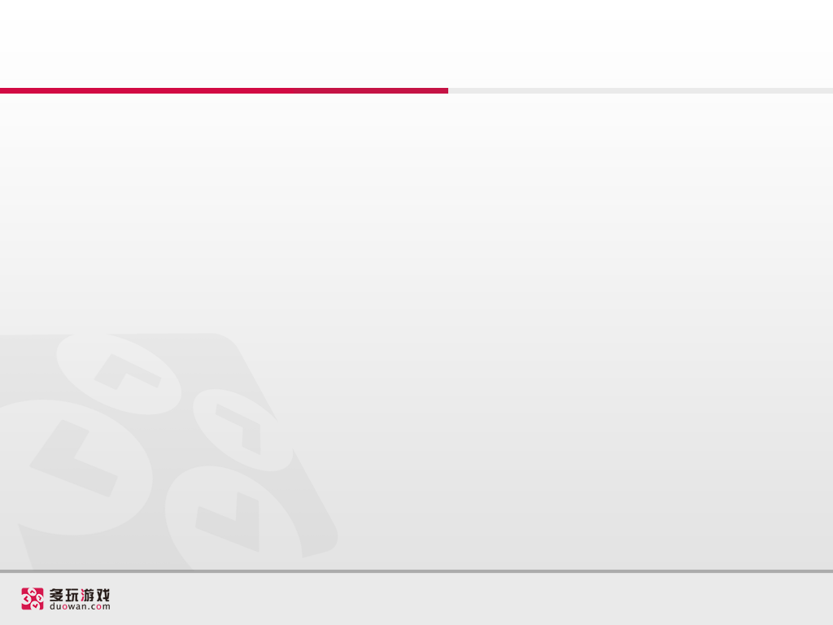
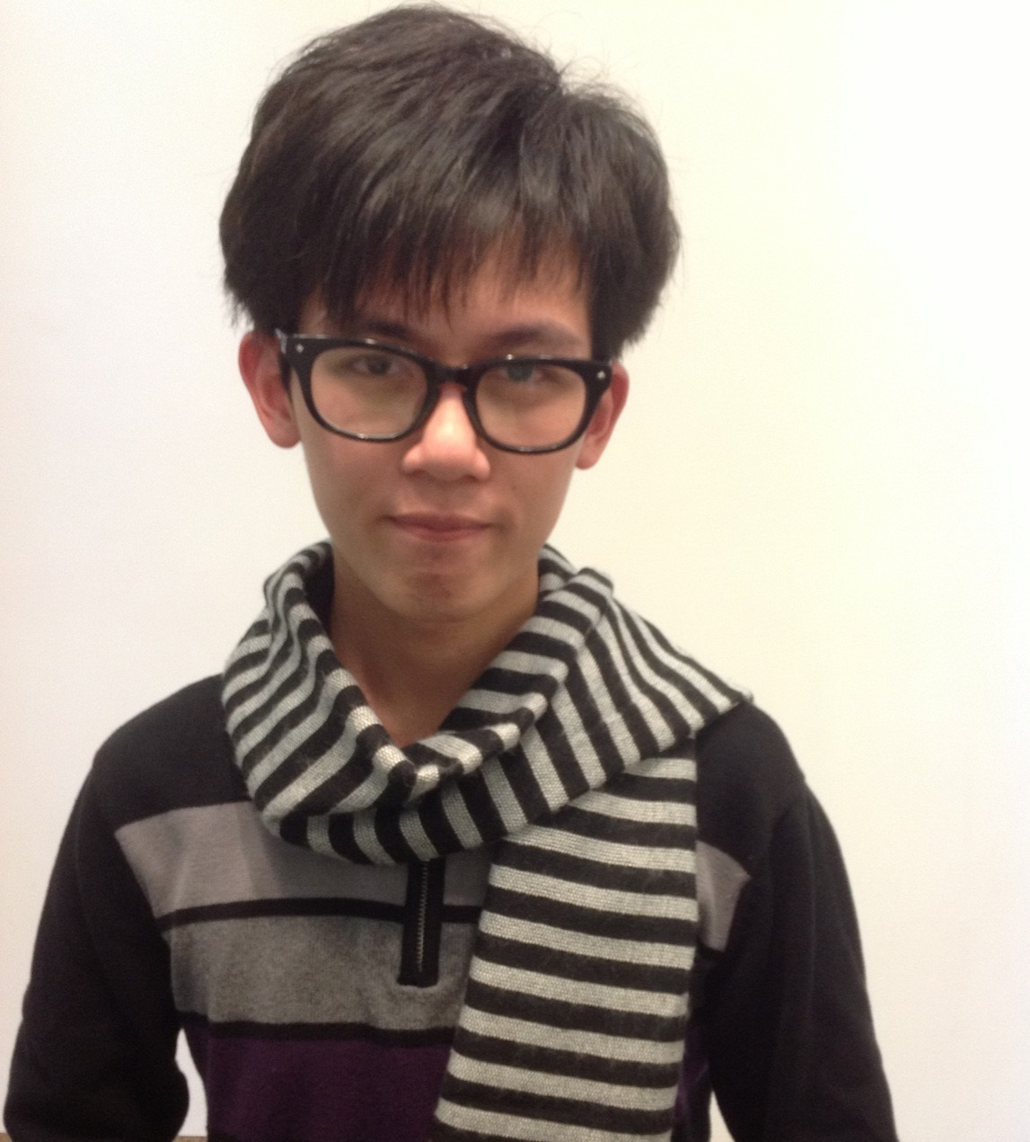
李昕亮
UED中心 - 前端工程师
主要负责的业务是包括多玩网
以及各大专区的页面需求。
Notes:
我先做一个简单的自我介绍

Slide 3
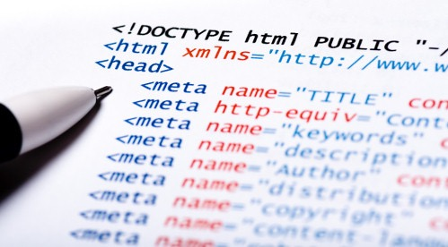
目录
HTML与CSS基础介绍
了解前端的工作流程
情景分析
提问环节
Notes:
今天我主要是给大家讲解一下HTML与CSS的基础，还有前端的工作流程。之后，会有具体的情景分析跟提问环节。

Slide 4
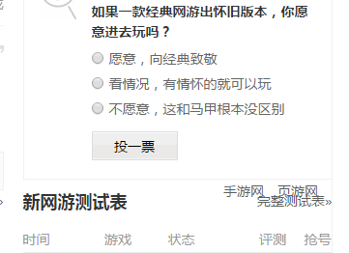

HTML与CSS基础介绍
了解HTML与CSS能给我们带来怎么样的帮助？
咦？这里排版错误了，怎么回事？
Notes:
了解HTML与CSS能帮助我们做出正确的判定，知道它是错在哪里，从而解决问题。

Slide 5
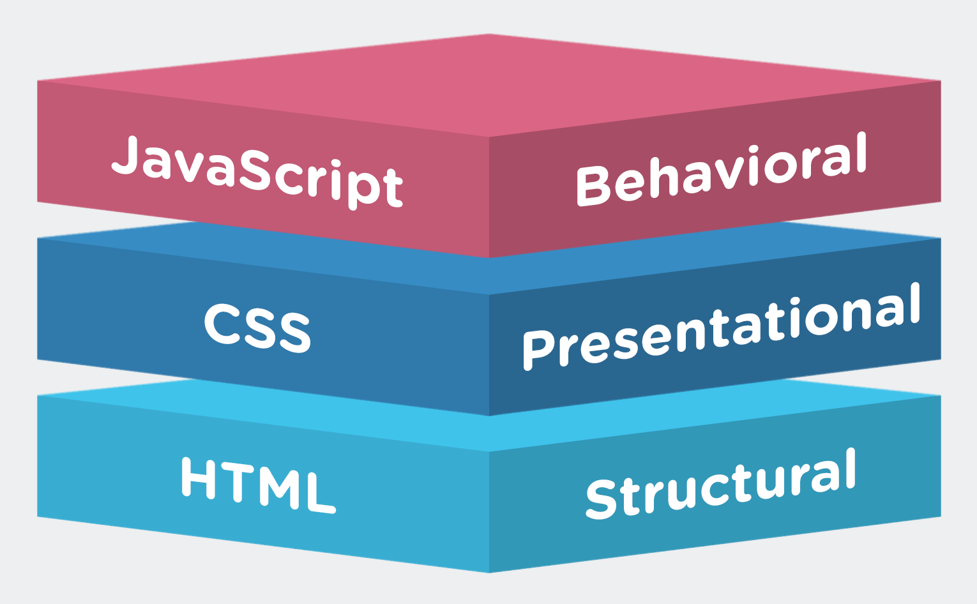
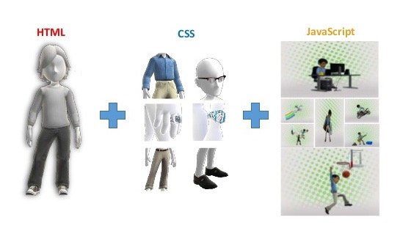
网页主要由三部分组成：
结构（Structure）、表现（Presentation）和行为（Behavior）
Notes:
通俗来说网页分别由...
HTML是超文本标记语言，是用来构建框架的。CSS是层叠样式表，控制网页的外观。JavaScript是行为。

Slide 6
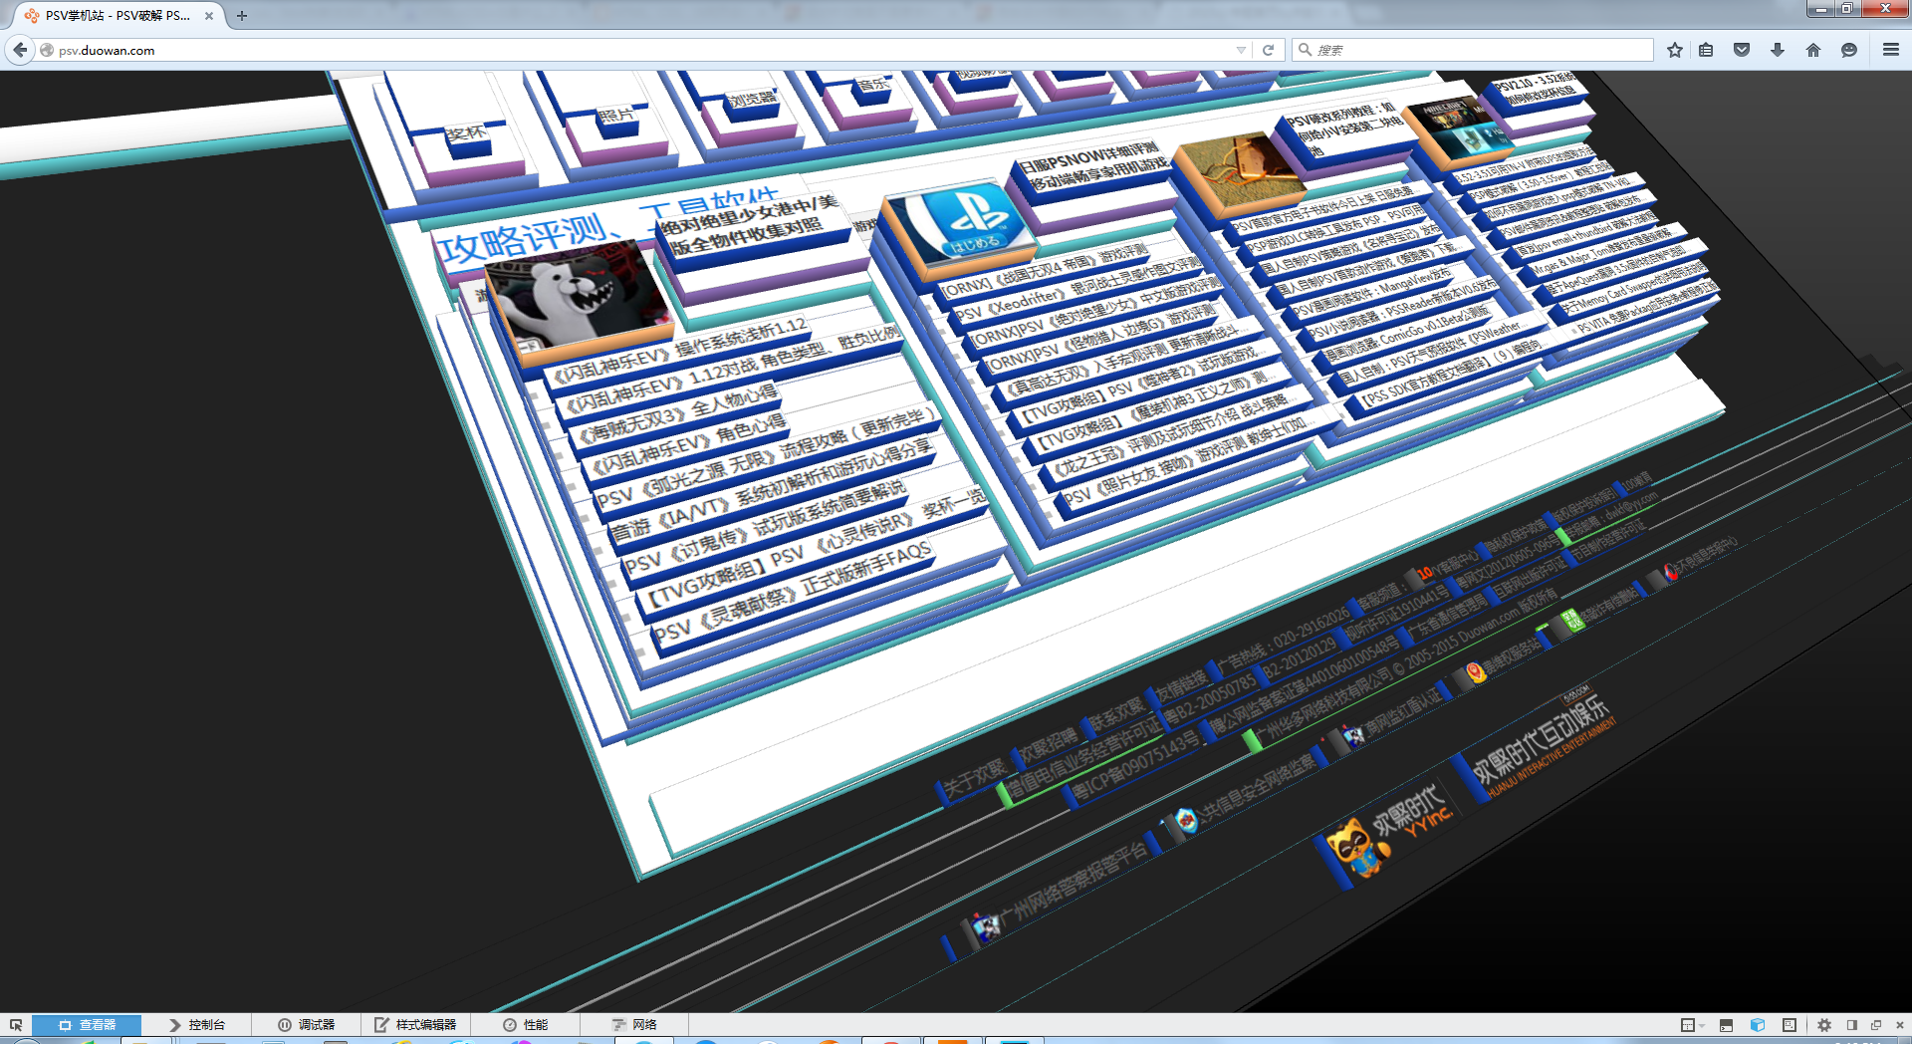
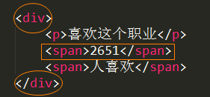
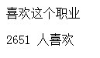
HTML是用来描述网页的一种语言。
HTML文档 = 网页。
HTML标签。<html>、<head>、<body>、<img>等。
HTML元素。元素是用来定义页面、内容、结构的标识符。
Notes:
从概念上来说…
接下来我们要引入两个概念，HTML标签跟HTML元素。
标签主要有两种形式，开始标签和结束标签。
标签之间可以嵌套标签也可以书写内容。怎么理解标签之间的嵌套。

Slide 7
HTML属性。
HTML标签可以拥有属性。
属性提供了有关 HTML 元素的更多的信息。
Notes:
属性总是在 HTML 元素的开始标签中规定。

Slide 8
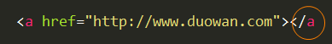
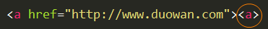
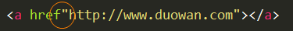
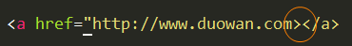
Notes:
结束标签不正确，书写属性格式不正确，属性值漏了引号。
会导致浏览器不正确的解析，导致页面异常。

Slide 9
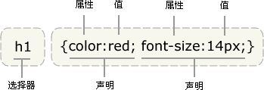
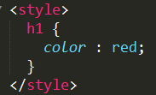
CSS语法
选择器
选择器能够为确定元素加入指定样式,包括ID、类、标签选择器等等。
属性
属性定义了为元素加入样式的种类。（冒号之前）
值
样式种类的具体数值。（冒号和分号之间）
Notes:
说到CSS，这里有三个概念。
我现在有个’袜子’，我是要把袜子套到手里还是脚上，浏览器是不知道的。
属性跟值是描述这个’袜子’。

Slide 10
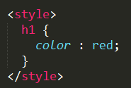
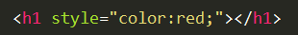
如何引入CSS？
外部样式表
内部样式表
内联样式
Notes:
外部样式表一般是由前端来维护。内部样式表与内联样式都能在发布器的模板上看到，方便我们做一个简单的调整。

Slide 11
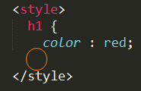
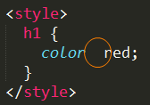
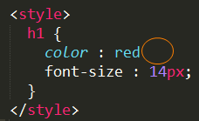
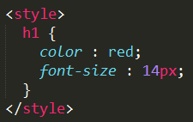
Notes:
内联样式的格式也是一样的。一般都是写在一行里。

Slide 12
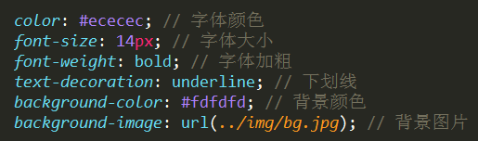
比较常用的属性：
更多属性参考地址：
http://w3school.com.cn/cssref/index.asp

Slide 13
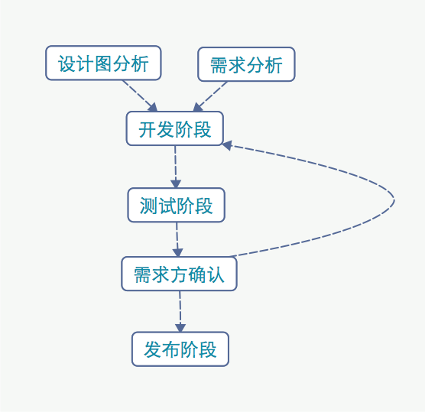
了解前端的工作流程
我们为什么要了解前端的工作流程？
Notes:
说到前端的工作流程，这里大家可能有问一个为什么？
我觉得，了解前端的工作流程，让我们对前端的工作进度以及时长心中有数。
其中需要编辑部的同事参与的环节有。
确认的时候，前端一般会发一条临时的预览链接给需求方确认。

Slide 14
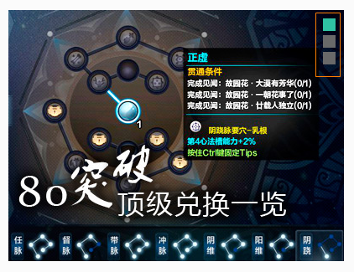
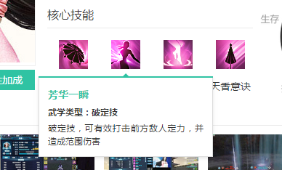
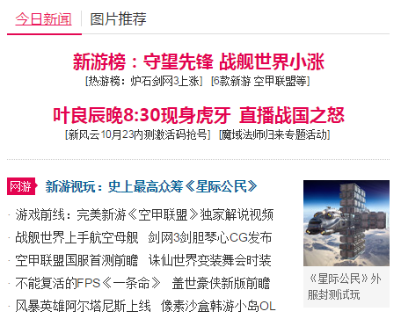
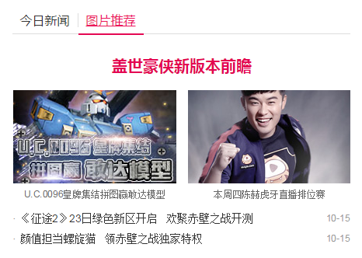
响应式设计。
选项卡（tab）。
选项卡的面板内容。
轮播图。
悬浮层。
弹出层。
Notes:
当我们有这样的设计的时候，我们需要想得更多。
一般，前端接到设计稿后都会联系编辑进一步确认。
一般带有导航点的，我们都能知道是轮播图。
悬浮层或者悬浮后才出现的元素。

Slide 15
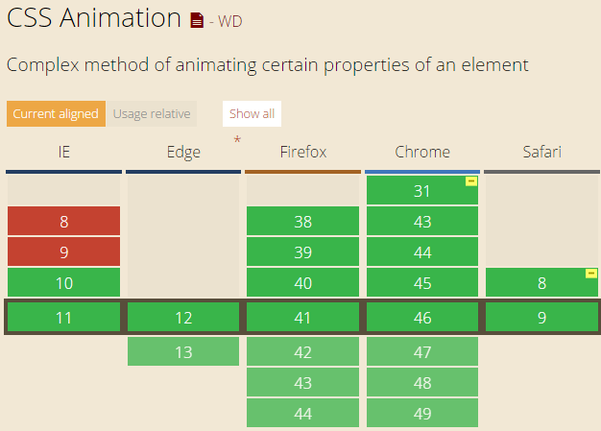


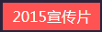
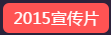
关于优雅降级。
HTML5
CSS3
圆角标签
动画效果
http://hdzt.duowan.com/s/2015playersmeet.html#video
Notes:
HTML5和CSS3为我们带来了更多新特性

Slide 16
更多动画参考地址：
http://clovisdasilvaneto.github.io/all-animation
http://minimamente.com/example/magic_animations/

Slide 17
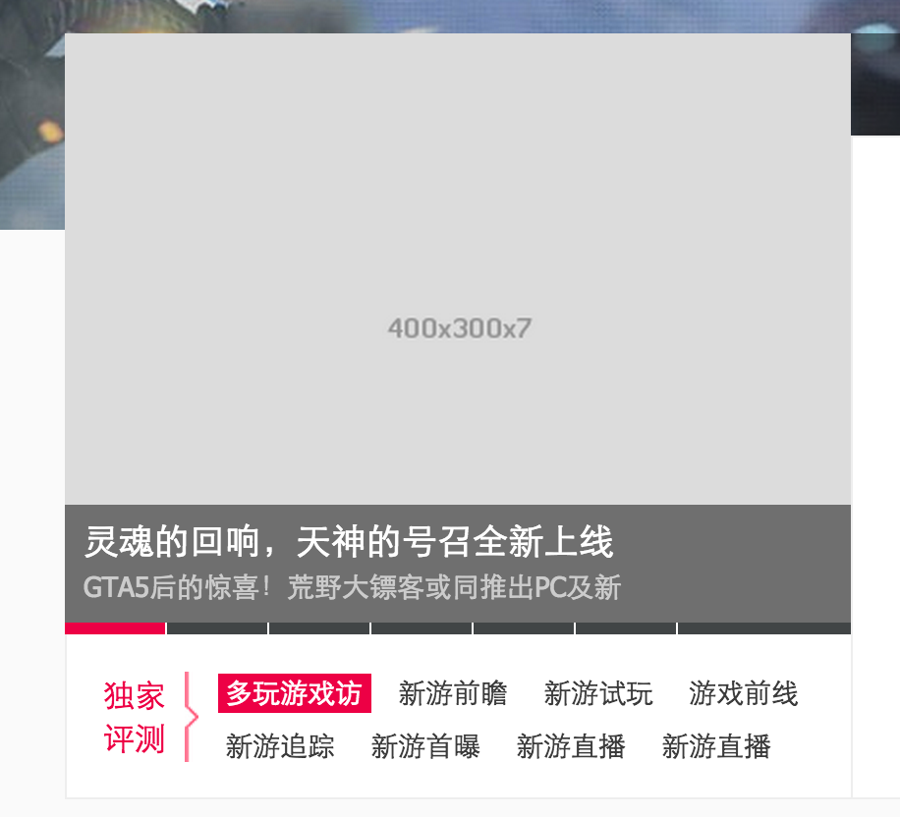
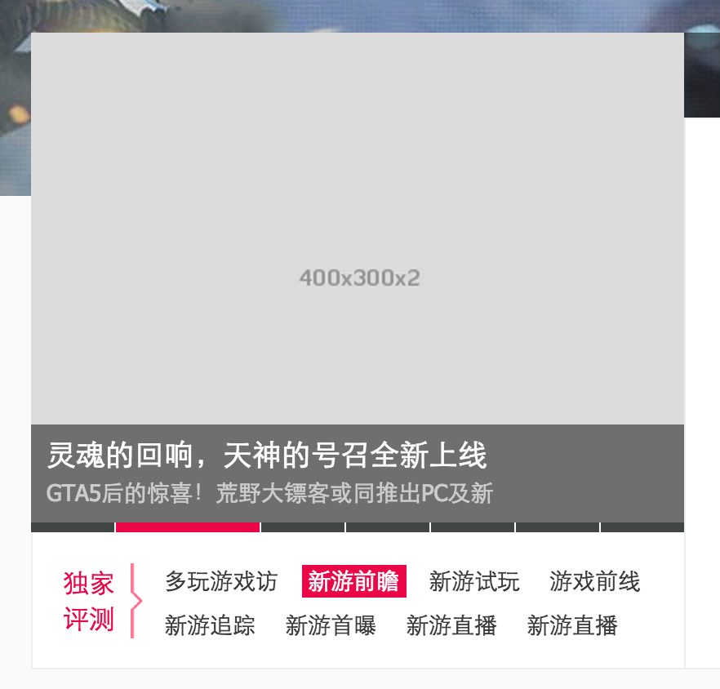
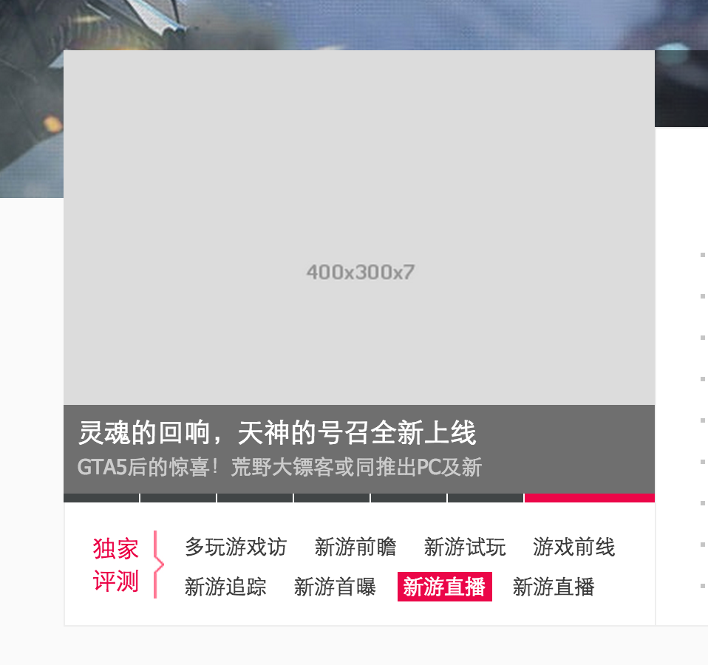

我们有更多的想法。
前端：是怎么样的交互方式？你的想法要传达给我们。

Slide 18
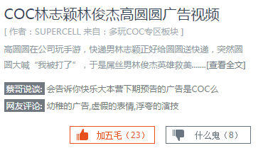
需要联系技术的事情，包括投票、点赞等。
Notes:
有些事情，需要联系技术来完成的。主要是设计数据交互方面的。

Slide 19

正确的提问姿势
问候
贴上截图
描述重现异常的操作步骤
报上当前使用的浏览器
贴上链接
Notes:
有助于前端以最快的速度为你解决问题

Slide 20
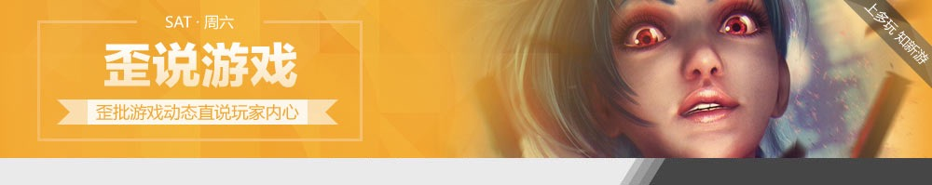
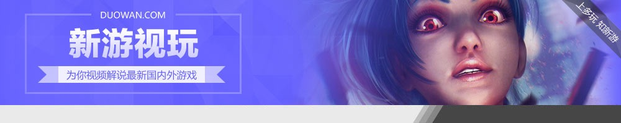
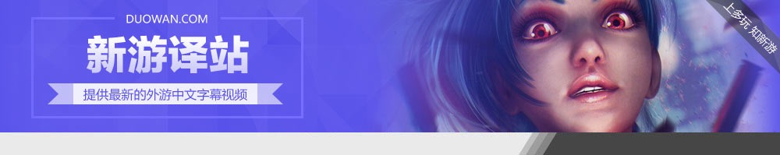
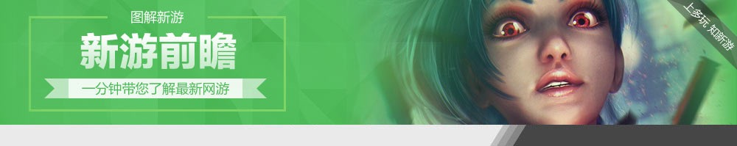
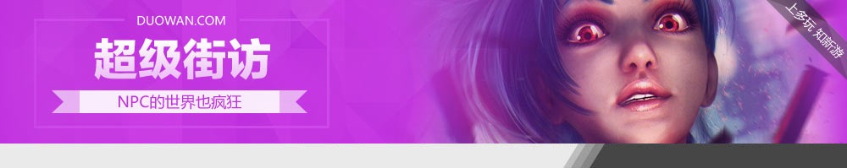
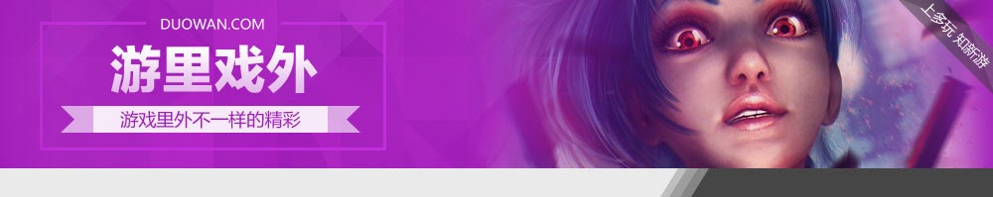
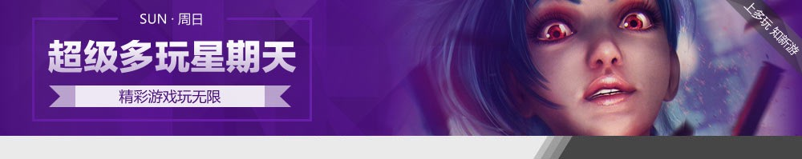
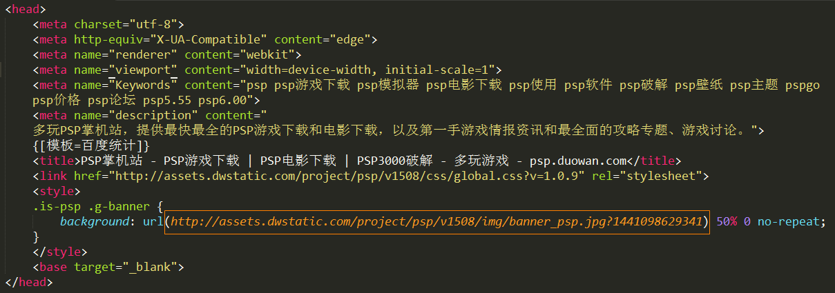
情景分析
情景1：这个页面的头图我要经常替换，我要怎么做？
Notes:
这里使用 内部样式最方便

Slide 21
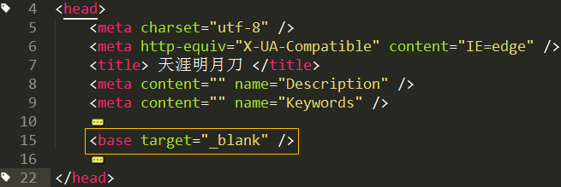
情景2：这个链接我要在新的选项卡跳转，我要怎么做？

Slide 22
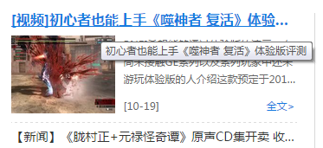
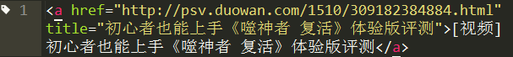
情景3：当鼠标移上去，我希望有提示消息。
Notes:
仅支持一段文字

Slide 23
情景4：布局、排版出错时，我要怎么做？
检查一下是不是格式写错了。

Slide 24
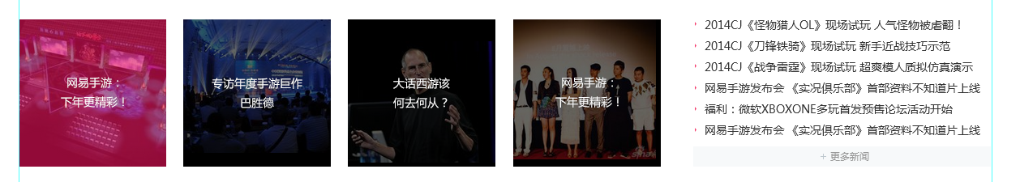
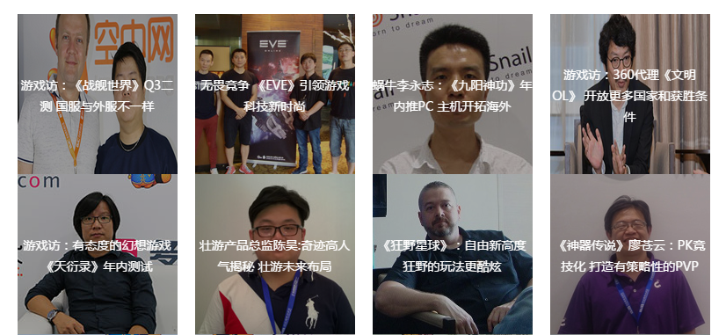
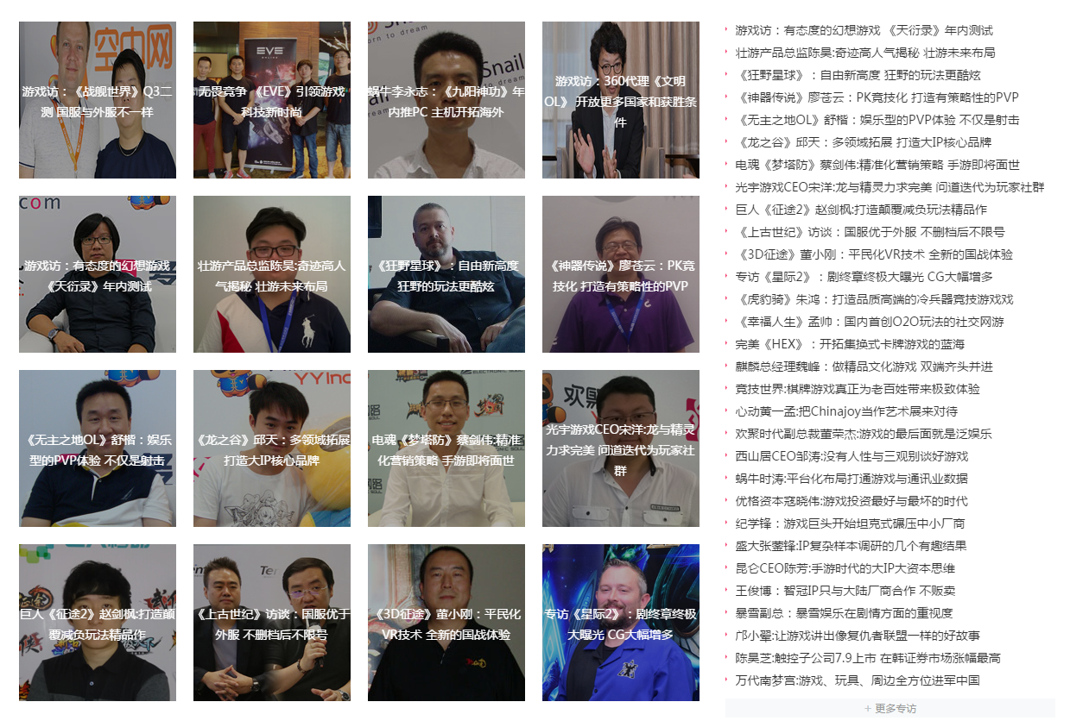
情景5：设计稿是这样的，我的想法是这样的。
最好在需求分析时就告诉前端，这部分的内容是自适应的。
Notes:
一些列表没有做自适应

Slide 25
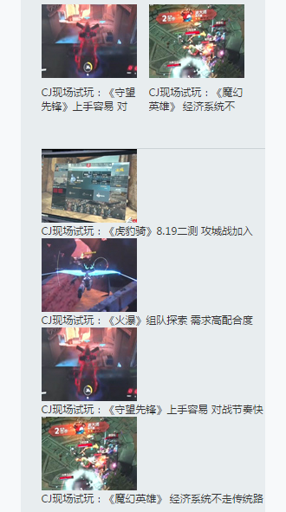
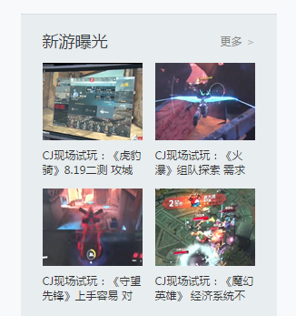


情景6：我想要多一个列表模块。
复制某个模块前，需要清楚这个模块的
结构是怎么样的。
Notes:
需要复制某个模块时，可以咨询前端。

Slide 26
情景7：我看到别人网站有个很好的交互案例，
我也想这样做。
附上例子的地址。
贴上截图。
简单的描述。
Notes:
需要复制某个模块时，可以咨询前端。

Slide 27

提问环节

Slide 28

Thank you
单击此处编辑母版标题样式
单击此处编辑母版副标题样式
YY909014161

